Slide 2
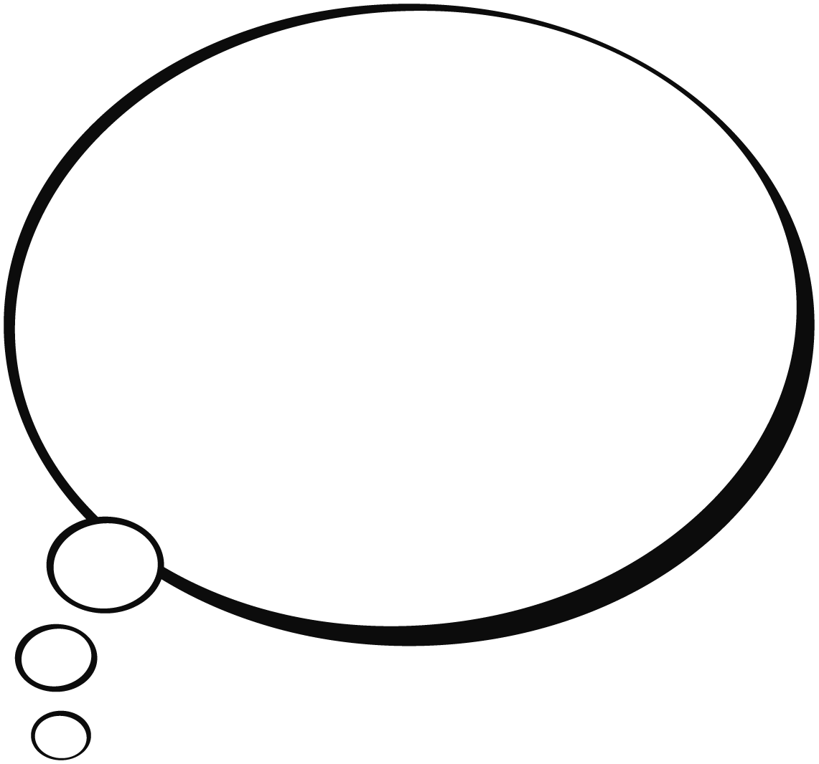
Wir denken an Gott.
Notes:
Priester: Der Herr sei mit euch.
Antwort: Und mit deinem Geist.
Priester: Erhebet die Herzen.
Antwort: Wir haben sie beim Herrn.
Priester: Lasset uns danken dem Herrn, unserm Gott.
Antwort: Das ist würdig und recht.

Slide 3
Wir denken an Jesus, seine Taten und seine Botschaft.
Notes:
Wir danken dir, treuer Gott und barmherziger Vater, für deinen Sohn Jesus Christus, unseren Herrn und Erlöser.
Er hatte ein Herz für die Armen und die Kranken.
Den Bedrängten und den Verzweifelten war er ein Bruder:
Sein Leben und seine Botschaft lehren uns, dass du für deine Kinder sorgst wie ein guter Vater und eine liebende Mutter.

Slide 4
Notes:
Sanctuslied

Slide 5
Gott denkt an uns!
Notes:
Ja, du bist heilig, großer Gott.
Du liebst die Menschen und bist ihnen nahe.
Gepriesen sei dein Sohn, der immer mit uns auf dem Weg ist und uns um sich versammelt zum Mahl der Liebe.
Wie den Jüngern (von Emmaus)
deutet er uns die Schrift
und bricht das Brot für uns.

Slide 6
Wir denken an den Heiligen Geist.
Notes:
So bitten wir dich, gütiger Vater:
Sende deinen Heiligen Geist über die Gaben von Brot und Wein.
Er heilige sie, damit sie uns werden Leib und Blut unseres Herrn Jesus Christus.

Slide 7
Wir denken an das letzte Abendmahl Jesu.
Notes:
Am Abend vor seinem Leiden nahm er beim Mahl das Brot und sagte dir Dank, brach das Brot,
reichte es seinen Jüngern
und sprach:
NEHMET UND ESSET ALLE DAVON:
DAS IST MEIN LEIB,
DER FÜR EUCH HINGEGEBEN WIRD.
Ebenso nahm er nach dem Mahl den Kelch,
dankte wiederum,
reichte ihn seinen Jüngern
und sprach:
NEHMET UND TRINKET ALLE DARAUS:
DAS IST DER KELCH
DES NEUEN UND EWIGEN BUNDES,
MEIN BLUT,
DAS FÜR EUCH
UND FÜR ALLE VERGOSSEN WIRD
ZUR VERGEBUNG DER SÜNDEN.
TUT DIES ZU MEINEM GEDÄCHTNIS.

Slide 8
Wir denken an Jesu Tod und Auferstehung.
Notes:
Geheimnis des Glaubens:
Deinen Tod, o Herr, verkünden wir,
und deine Auferstehung preisen wir,
bis du kommst in Herrlichkeit.
Darum, gütiger Vater,
feiern wir das Gedächtnis deines Sohnes, der uns erlöst hat.
Durch sein Leiden und seinen Tod am Kreuz hast du ihn zur Herrlichkeit der Auferstehung geführt und ihn erhöht zu deiner Rechten.
Wir verkünden dieses Werk deiner Liebe, bis er wiederkommt, und bringen dir das Brot des Lebens und den Kelch des Segens dar.
Wir feiern das Opfer Christi, das er uns anvertraut hat.
Er hat sich für uns hingegeben und schenkt uns Anteil an seinem Leib und Blut.
Wir bitten dich:
Schau gütig auf die Gabe deiner Kirche,
und gib, dass wir im Geist deiner Liebe
für immer verbunden bleiben
mit ihm und untereinander.

Slide 9
Wir denken an die Menschen in der Kirche.
Notes:
Barmherziger Gott, vollende deine Kirche im Glauben und in der Liebe: unseren Papst Franziskus und unseren Bischof Gebhart, alle Bischöfe, Priester und Diakone und das ganze Volk, das du dir erworben hast.

Slide 10
Wir denken an Menschen in Not und wie wir ihnen helfen können.
Notes:
Öffne unsere Augen für jede Not.
Gib uns das rechte Wort, wenn Menschen Trost und Rat suchen.
Hilf uns zur rechten Tat, wo Menschen uns brauchen.
Lass uns denken und handeln nach dem Wort und Beispiel Christi.
Mache deine Kirche zu einem Ort der Wahrheit und der Freiheit,
des Friedens und der Gerechtigkeit, damit die Menschen neue Hoffnung schöpfen.

Slide 11
Wir denken an die Verstorbenen.
Notes:
Vater, erbarme dich unserer Brüder und Schwestern, die im Frieden Christi heimgegangen sind, und aller Verstorbenen, deren Glauben du allein kennst.
Lass sie dein Angesicht schauen und schenke ihnen das Leben in Fülle.

Slide 12
Wir denken an unseren eigenen Tod.
Notes:
Wenn unser eigener Weg zu Ende geht, nimm auch uns für immer bei dir auf

Slide 13
Wir denken an Maria, die Apostel, Märtyrer und Heiligen.
Notes:
und lass uns
zusammen mit der seligen Jungfrau
und Gottesmutter Maria,
mit den Aposteln und den Märtyrern
und mit allen Heiligen
dich loben und preisen
durch unseren Herrn Jesus Christus.

Slide 14
Wir denken an den dreieinigen Gott.
Notes:
Durch ihn und mit ihm und in ihm ist dir, Gott, allmächtiger Vater, in der Einheit des Heiligen Geistes alle Herrlichkeit und Ehre jetzt und in Ewigkeit. Amen.

